Slide 1

Modalidad a distancia
Jardín Infantil Olitas de Mar

Slide 2
Pasos para la gestión curricular
Jardín Infantil Olitas de Mar

Slide 3


PASO 1: IDENTIFICAR Y COMUNICAR LOS CONTENIDOS
Identificar aprendizajes transversales del nivel para el 2020
Realizar cronograma con los temas a trabajar durante el 2020

Slide 4

PASO 2: TIEMPO NECESARIO Y PROGRAMADO
Establecer plazos para las planificaciones semanales.
Las sugerencias de actividades se crean la semana anterior a la que se esperan ser desarrolladas
El viernes previo a la cada semana se suben las sugerencias y videos al Classroom

Slide 5
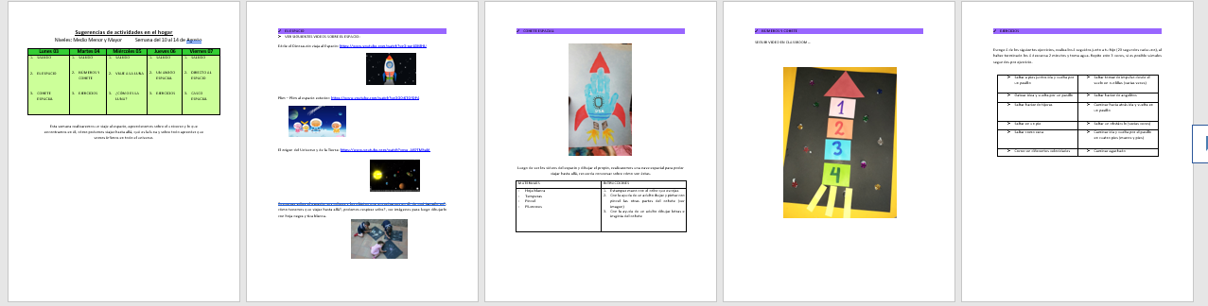
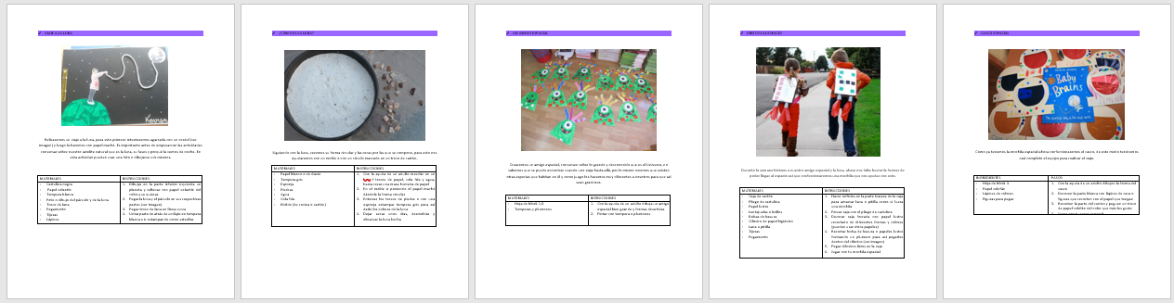
PASO 3: SECUENCIAR Y ORGANIZAR LOS CONTENIDOS ESENCIALES
La educadora de cada nivel va incorporando los aprendizajes transversales y relacionándolos con los temas del cronograma en las experiencias de aprendizaje, dejando la planificación semanal con anticipación de una semana a otra.

Slide 6
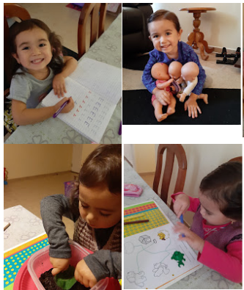
PASO 4: CONTENIDOS ESENCIALES
Al ser modalidad a distancia se hace complicado verificar que se cumplan los contenidos propuestos ya que los apoderados no envían evidencias cuando se les pide (son los menos).

Slide 7
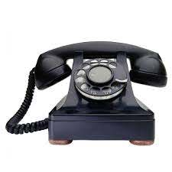
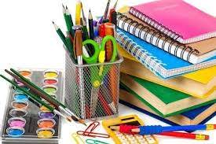

PASO 5: PROVEER ESTRATEGIAS Y RECURSOS
Subir videos de apoyo
Subir sugerencias de actividades con tiempo
Disponer materiales a los apoderados para que los retiren los niños los puedan utilizar en la casa.
Canales de comunicación activos entre educadoras y apoderados

Slide 8
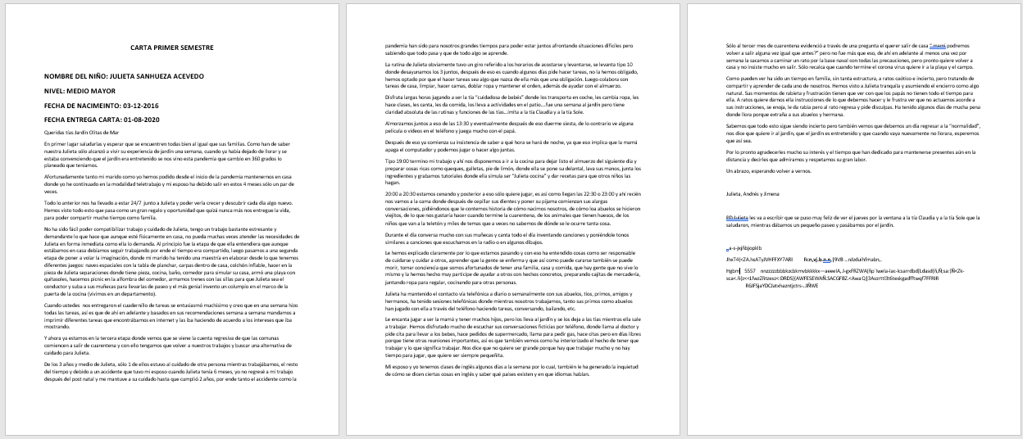
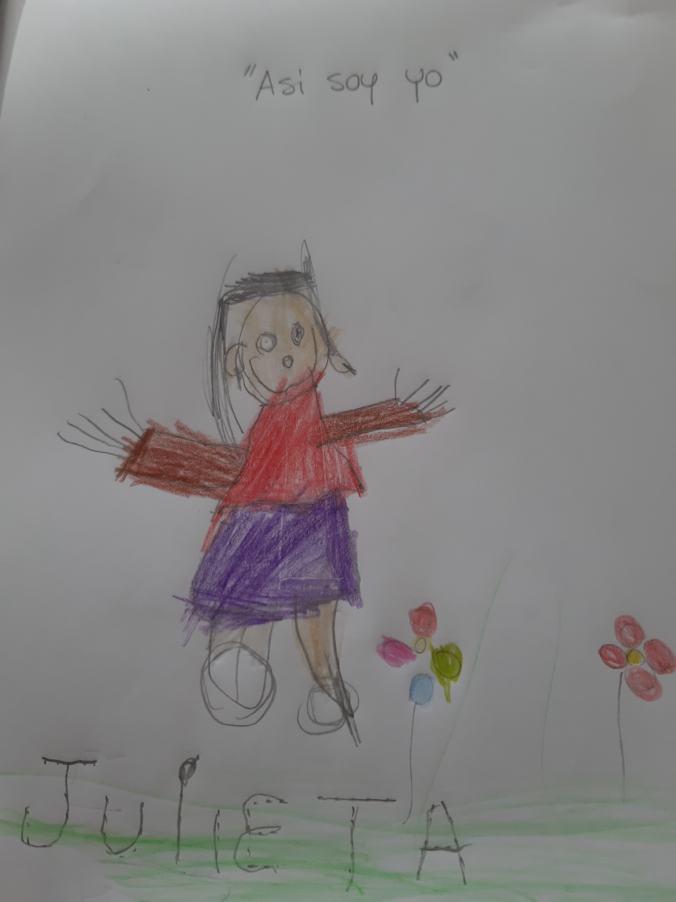
PASO 6: RETROALIMENTACIÓN Y TIEMPO
Enviar propuesta de carta apoderados para que cuenten como fue el primer semestre para sus hijos, los logros que observaron y que cuenten como han enfrentado la situación país.

Slide 9

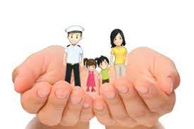

PASO 7: DISTRIBUIR LA INFORMACIÓN
Realizar videos con evidencias enviadas de los párvulos
Hacer participar a la familia enviando videos y subirlos en Classroom
Experiencias de aprendizajes semanales vía zoom.
Charlas apoderados apoyo POLISAN

Slide 10
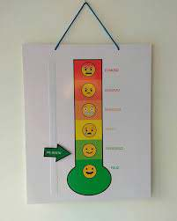
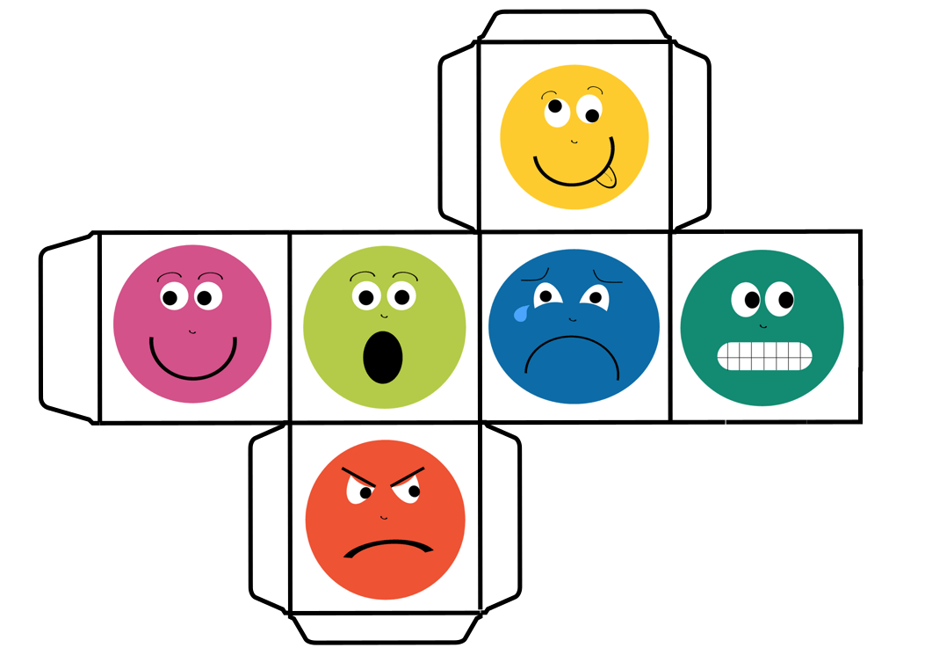
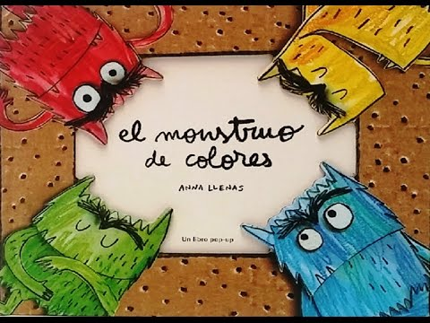
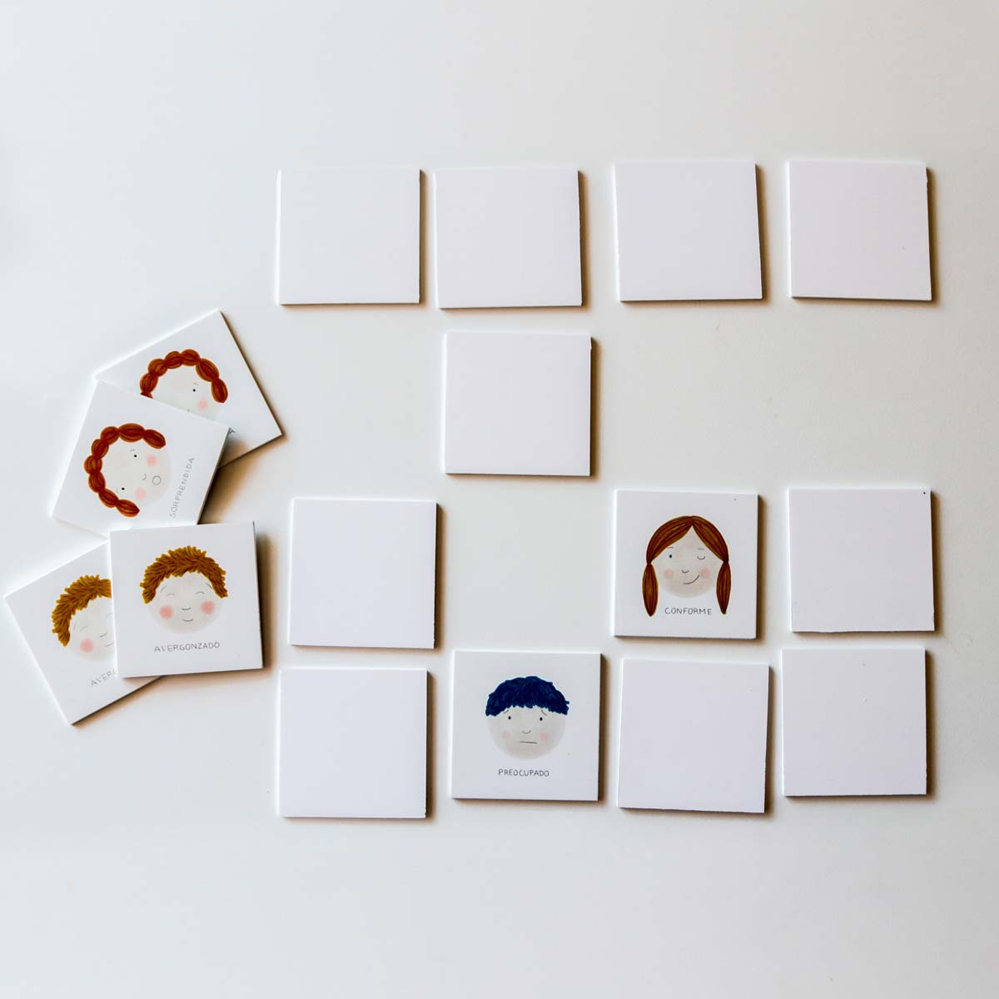
Enviar cronograma y aprendizajes transversales a los apoderados para tomen la importancia a su rol en promover el desarrollo de las actividades en el hogar.
Considerar actividades enfocadas en lo emocional (Entrega de Kit de las emociones: dados de las emociones, termómetro , memorice de las emociones, cuento el monstruo de colores)

Slide 11
DEBILIDADES - FORTALEZAS
Retroalimentación entre el JI y el hogar.
Falta de material tecnológico en hogares.
Por motivos de teletrabajo se dificulta la conexión en el hogar.
Falta de compromiso de los apoderados para realizar las actividades con sus hijos, ya que en algunos casos tienen la visión de guarderías
Falta de internet y medios tecnológicos para el personal para facilitar la realización del material educativo.
Desmotivación del equipo y apoderados estuvo presente por la incertidumbre que genero el tema de la pandemia.
Aprender nuevas tecnologías
Mayor tiempo para la reflexión pedagógica, lo que nos permite como equipo ir mejorar y plantear nuevas estrategias y logra el cumplimiento de los objetivos.
Conocer al personal en otras instancias
Ideas innovadoras
Trabajo en equipo
Compromiso y responsabilidad

